Slide 1
时序电路分析
刘 军
合肥工业大学计算机与信息学院

Slide 2
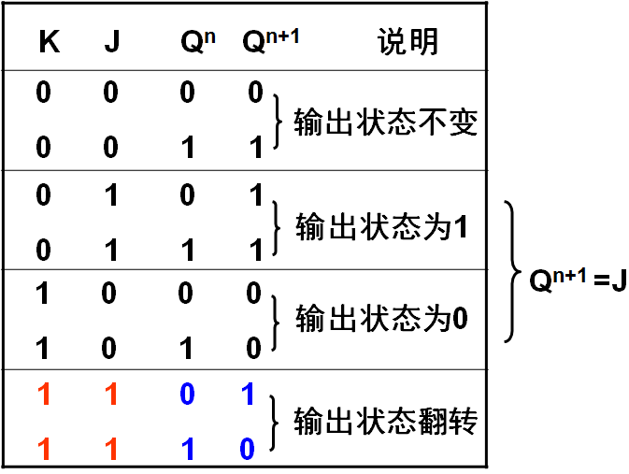
25：时序电路分析
组合电路：
时序电路：
JK触发器状态方程：
表 1 JK触发器功能表
图 1
X
F=X
F

Slide 3
25：时序电路分析
时序电路的信号：
X₁
Z₁
X₁， X₂… X_{n}——外部输入信号
…
…
X_{n}
组合逻辑电路
Z_{m}
Z₁， Z₂… Z_{m}——对外输出信号
Q₁
Y₁
Y₁， Y₂… Y_{k} ——触发器的激励信号，内部输出
…
存储电路
…
Q₁， Q₂… Q_{k}——触发器的输出(状态变量)，内部输入
Q_{k}
Y_{k}
图 2

Slide 4
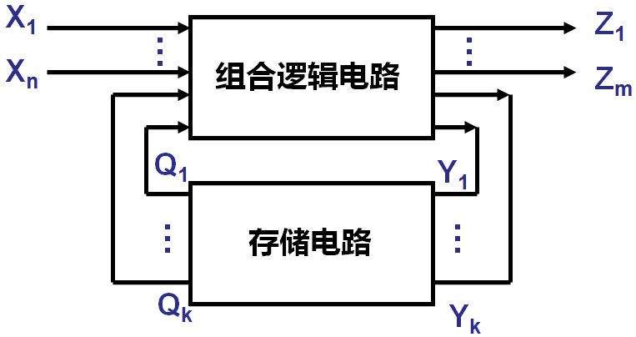
25：时序电路分析
时序电路的方程：
图 2
(1) 输出方程 Z_{i}=f_{i}(X₁，X₂…X_{n}；Q₁^{n}，Q₂^{n}…Q_{k}^{n}) i=1，2，…m
(2)激励方程 Y_{i}=g_{i}(X₁，X₂…X_{n}；Q₁^{n}，Q₂^{n}…Q_{k}^{n}) i=1，2，…k
(3)状态方程 Q_{i}^{n+1}=h_{i}(X₁，X₂…X_{n}；Q₁^{n}，Q₂^{n}…Q_{k}^{n})i=1，…k

Slide 5
25：时序电路分析
时序电路的分类：
1. 根据储存电路中触发器的动作特点不同分为： 同步时序电路和异步时序电路。

Slide 6
25：时序电路分析
时序电路的分类：
同步时序电路：在同步时序电路中，所有触发器状态的变化都是在同一时钟信号操 作下
同时发生的。
图 3 同步时序电路

Slide 7
25：时序电路分析
时序电路的分类：
异步时序电路：在异步时序电路中，触发器状态的变化不是同时发生的。
0
1
2
图 4 异步时序电路

Slide 8
25：时序电路分析
时序电路的分类：
1. 根据储存电路中触发器的动作特点不同分为： 同步时序电路和异步时序电路。
2.根据输出信号的特点分为：Mealy型和Moore型。

Slide 9
25：时序电路分析
时序电路的分类：
Mealy型电路：输出信号不仅取决于存储电路的状态，而且还取决于输入变量。
图5 Mealy型时序电路

Slide 10
25：时序电路分析
时序电路的分类：
Moore型电路：输出信号仅仅取决于存储电路的状态。
图 6 Moore型时序电路

Slide 11
25：时序电路分析
时序逻辑分析的步骤：
写出逻辑表达式（三个方程，输出方程、激励方程和状态方程）
列出状态转移表表
画出状态图
分析出时序电路的功能

